Slide 1

Лабораторијско посуђе
Лабораторијско посуђе
Дезинфекција и стерилизација
Споре и бојење спора

Slide 2
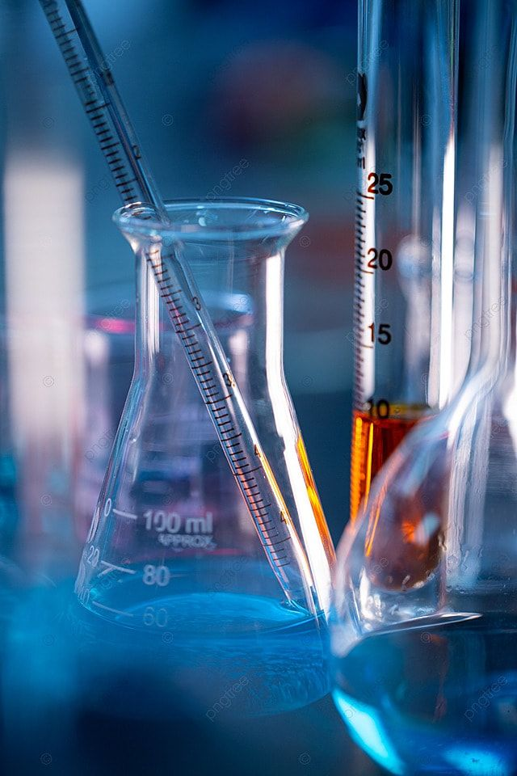

ЛАБОРАТОРИЈСКО ПОСУЂЕ

Slide 3
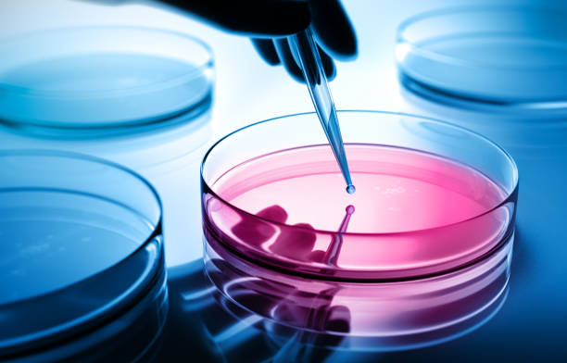
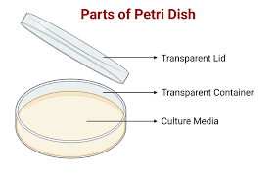
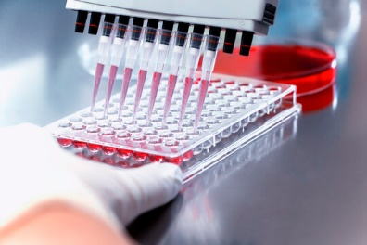
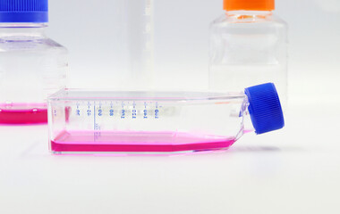
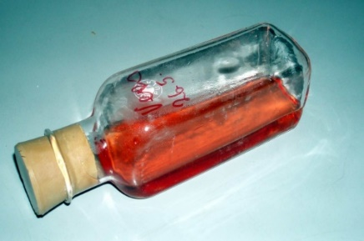
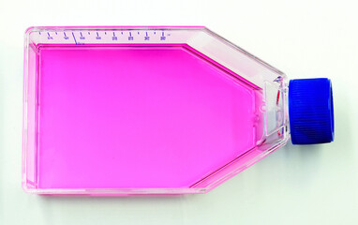
Стаклено лаб. посуђе
Пластично лаб. посуђе

Slide 4
Претходно коришћено посуђе:
Стерилизација
Грубо уклањање остатака материјала
Потапање у топлу и хладну воду – прање детерџентом и сапуном
Завршно испирање дестилованом водом
Сушење
Паковање
Стерилизација

Slide 5
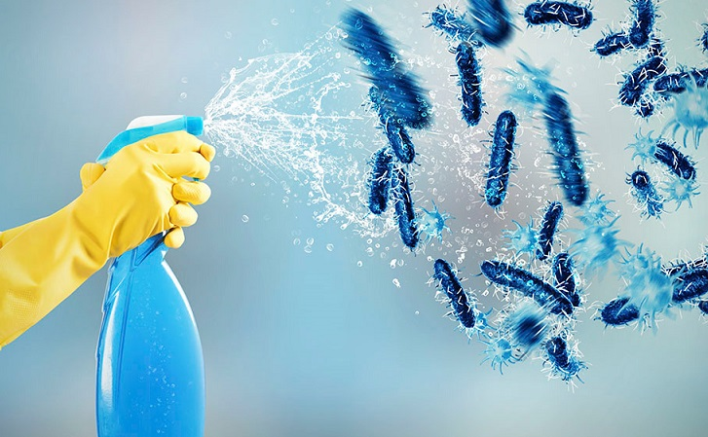
СТЕРИЛИЗАЦИЈА
ДЕЗИНФЕКЦИЈА
АСЕПСА
ПАСТЕРИЗАЦИЈА

Slide 6
I Физичке методе стерилизације
1. Топлота
СУВА
директна примена пламена (жарење, опаљивање, спаљивање)
примена врелог ваздуха
ВЛАЖНА
тиндализација
кување
примена водене паре која струји
примена водене паре под притиском
2. Радијација
ултравиолентно зрачење
јонизујуће зрачење
3. Филтрација

Slide 7
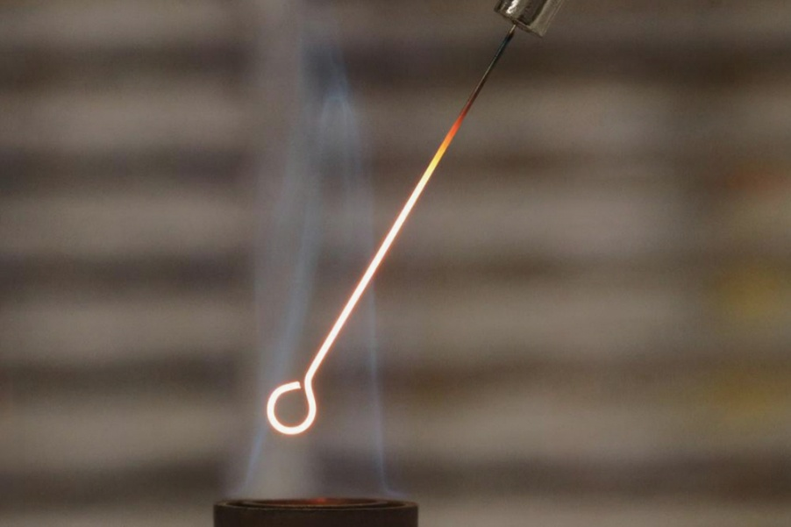
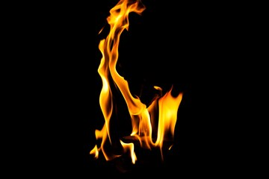
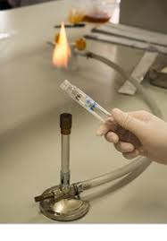
1. Топлота
Сува топлота
Директна примена пламена (жарење, опаљивање, спаљивање)

Slide 8
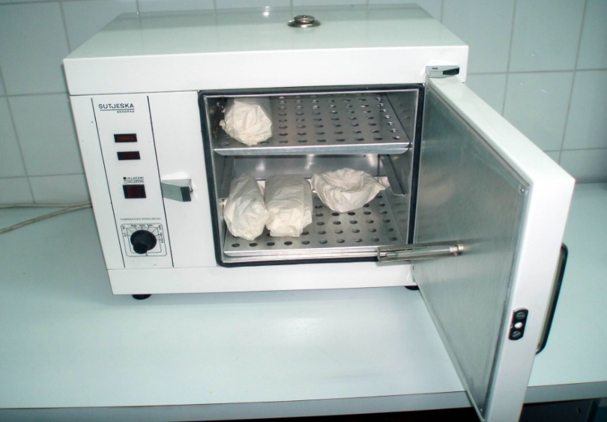
1. Топлота
Сува топлота
Примена врелог ваздуха
СУВИ СТЕРИЛИЗАТОР
Стакло, порцелан, метал – осушени и умотани
160-180°C, 2 часа до 30 минута
Пуцање стакла при наглој промени температуре

Slide 9
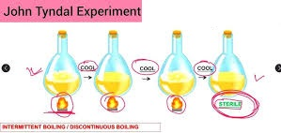
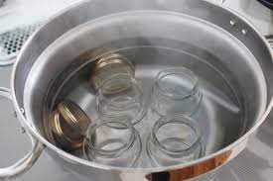
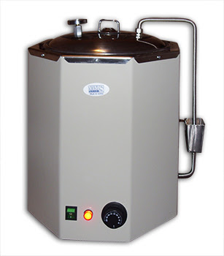
1. Топлота
Влажна топлота
Тиндализација – метода фракционе стерилизације
Влажна топлота
Kување
Предмети и инструменти Дезинфекција
Влажна топлота
Примена водене паре која струји
Кохов лонац
Дезинфекција

Slide 10
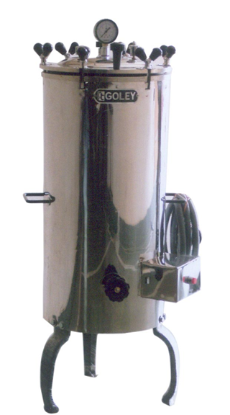
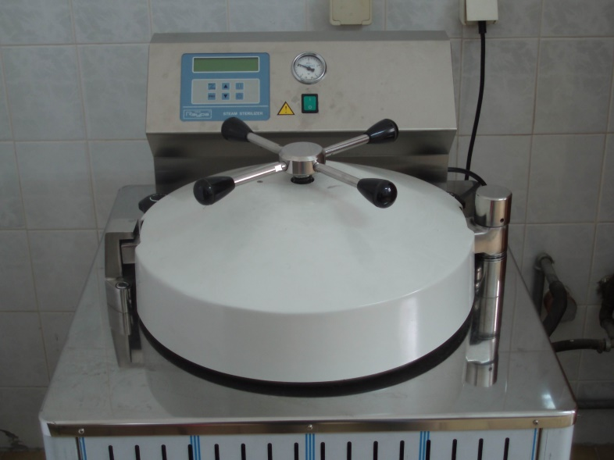
1. Топлота
Влажна топлота
Примена водене паре под притиском
121 °C, 1 bar, 15 минута
Сви материјали који подносе високу темп. и влагу

Slide 11
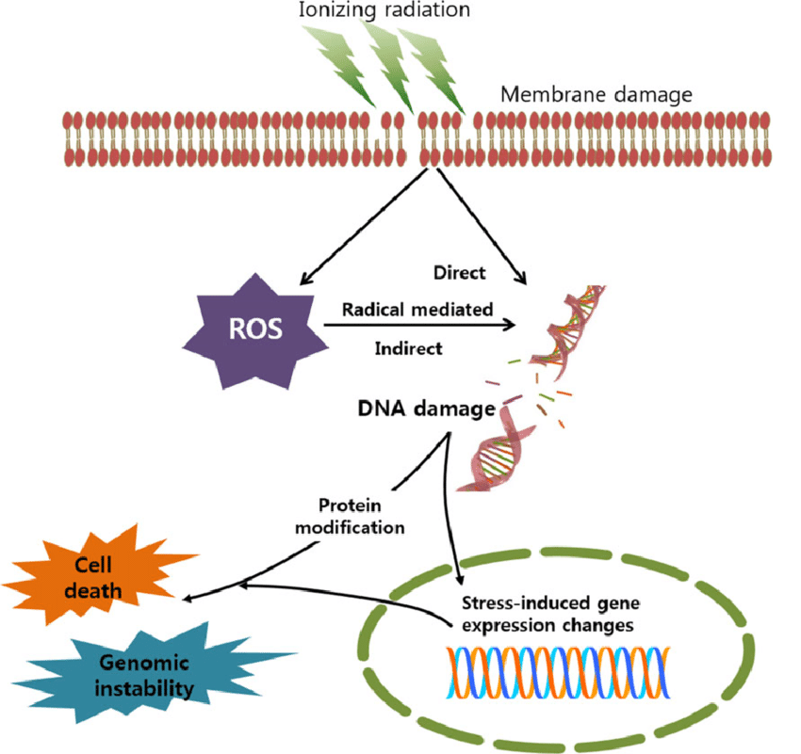
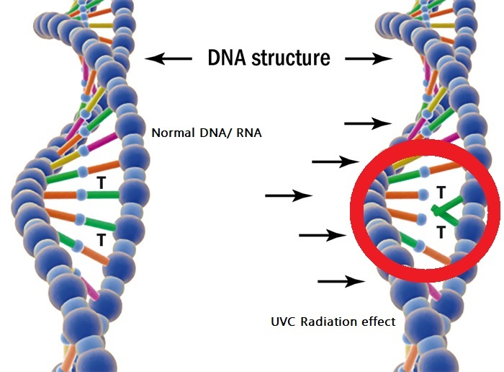
2. Радијација
Ултравиолентно зрачење
UV лампа - λ=253,7
ваздух, радне површине (дезинфекција)
избегавати контакт са очима и кожом
Јонизујуће зрачење
Кобалт 60 – гама зрачење
Већа продорност
Посебни објекти и мере заштите

Slide 12
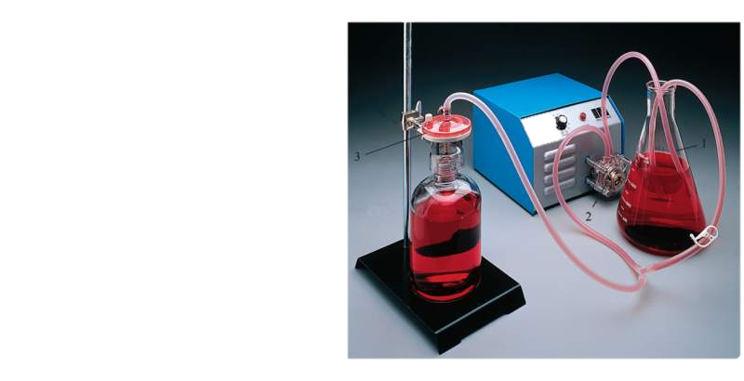
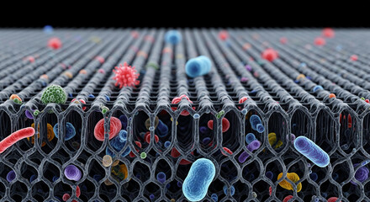
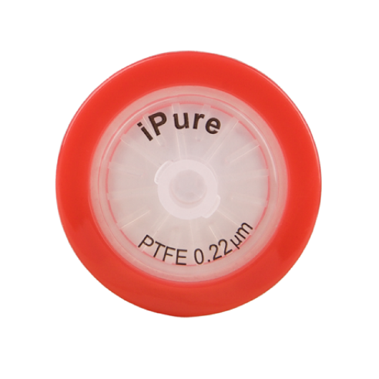
3. Филтрација

Slide 13
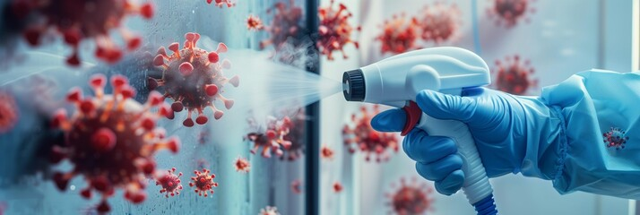

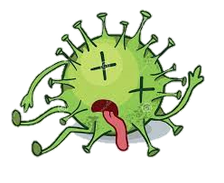
II Хемијске методе стерилизације
Гас: етилен оксид и формалдехид
Течност: глутаралдехид, персирћетна кис., H2О2
-статски
-цидно

Slide 14
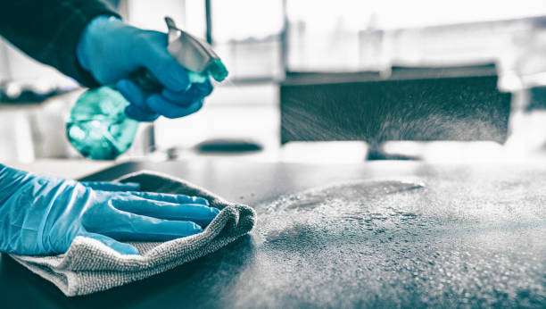
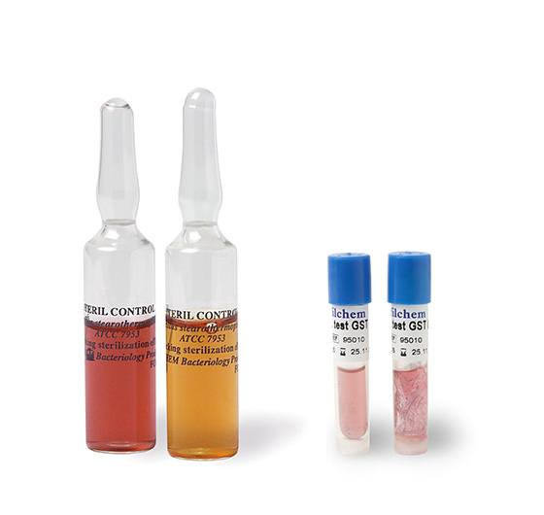
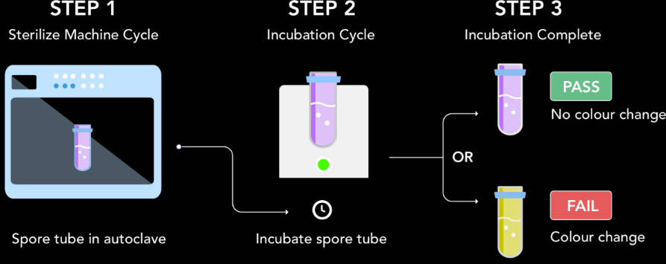
Контрола стерилизације
Физичка контрола-температура, притисак, време
Хемијске методе-нпр. јодоформ се топи на температури од 119°C
Биолошки метод – коришћење спора
- B. subtilis (суви стерилизатор, контрола хемијских средстава)
- Geobacillus stearotermophilys (аутоклав)
- B. pumilus (јонизујуће зрачење)

Slide 15
ДЕЗИНФЕКЦИЈА
Примењује се ван живог организма, у спољашњој средини
Површинe
Предмети
Објекти за држање животиња (биосигурност на фармама - all in all out)
Oбјекти за производњу хране (HACCP – Hazard Analysis Critical Control Points)
Возила за транспорт животиња
Дезинфекција воде, ваздуха и земљишта
Хемијска дезинфекција – дезифицијенси
Припрема радног раствора непосредно пре примене
Концентрација

Slide 16
ДЕЗИНФЕКЦИЈА
Дезинфекција у ширем смислу :
• механичко чишћење,
• санитарно прање,
• дезинфекцијa у ужем смислу,
• контролa,
• испирање и
• контролa
Велик број различитих дезифицијенаса
Oсобине доброг дезифицијенса
Приони
Бактеријске споре
Coccidia врсте (протозое)
Mycobacterium врсте
Вируси без спољ. омотача
Гљивице
Грам-негативне бактерије
Грам-позитивне бактерије
Вируси са спољ. омотачем

Slide 17
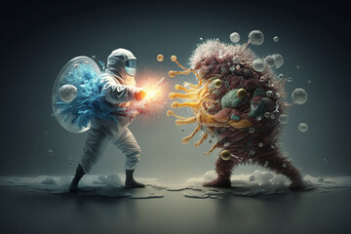


Slide 18
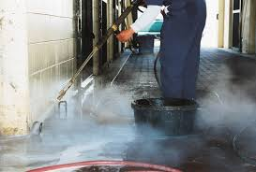
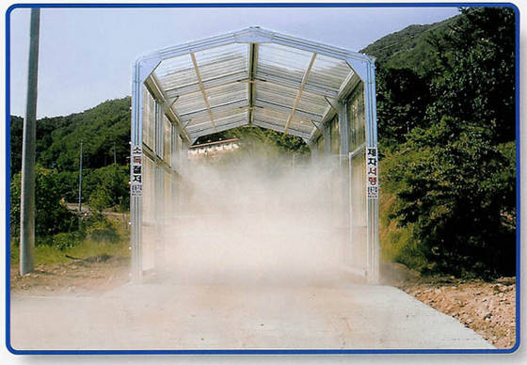
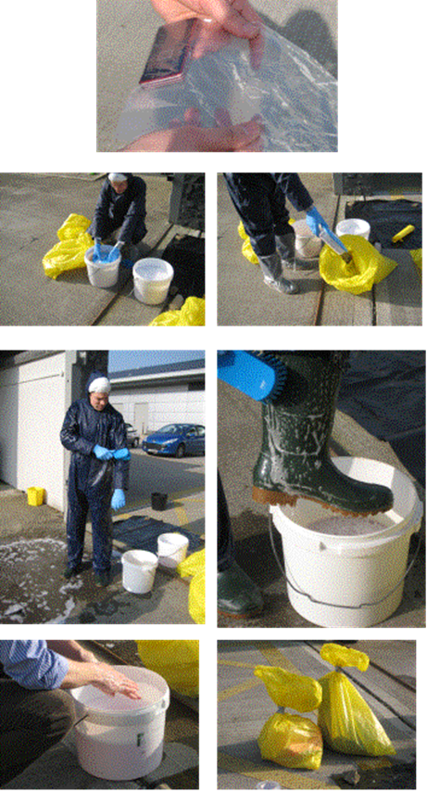
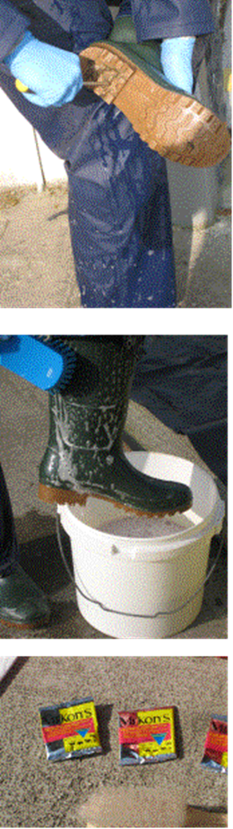
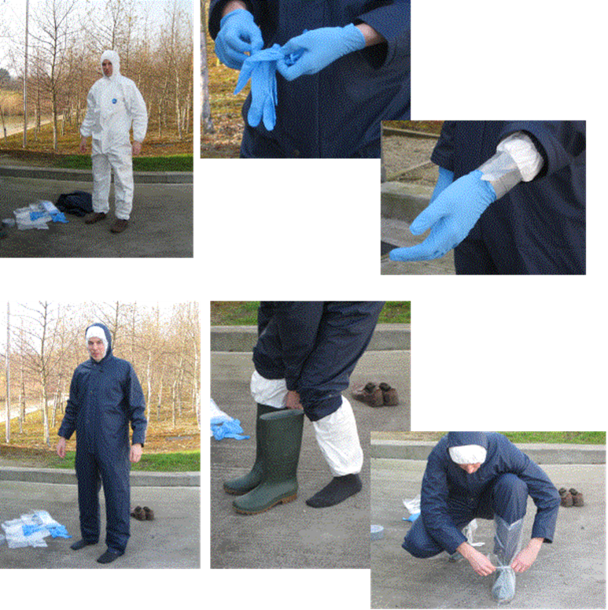

Slide 19
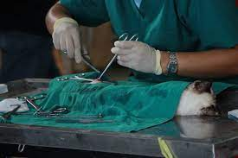
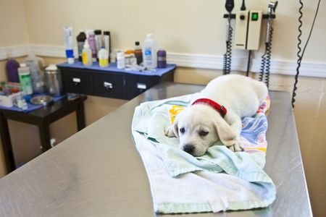
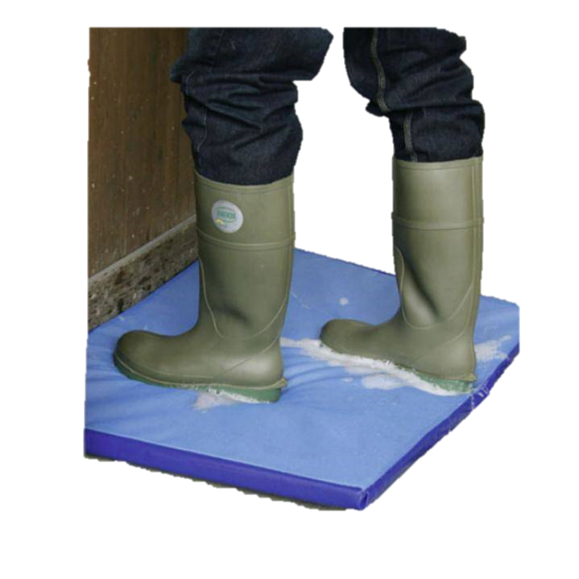
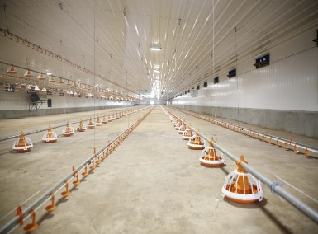
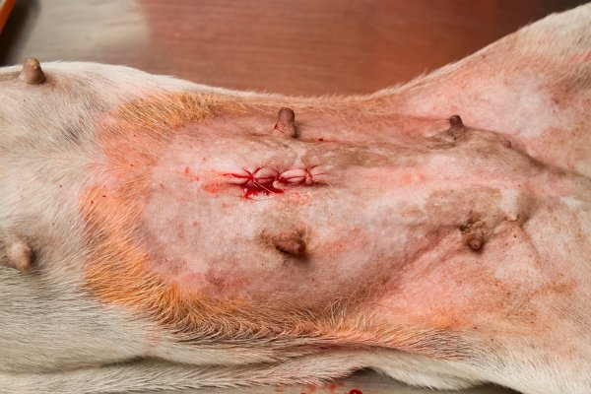
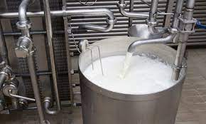
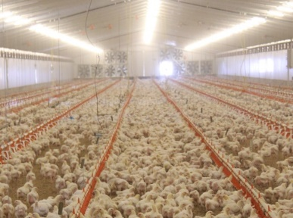
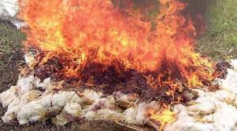
ПРАКСА...

Slide 20
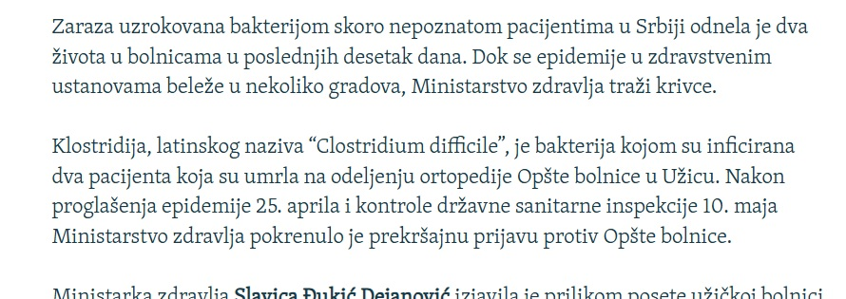
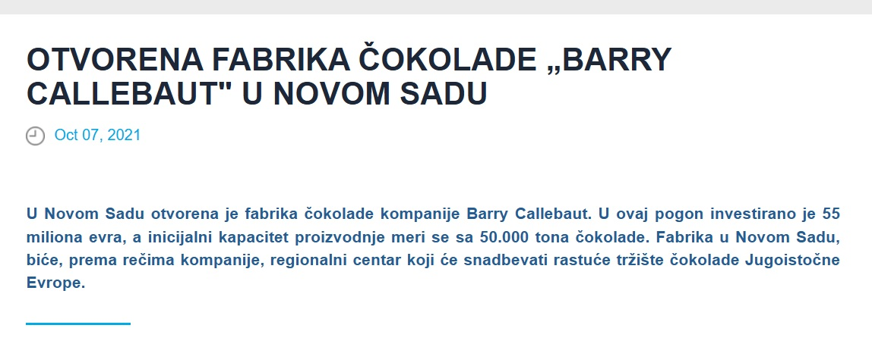

Slide 21
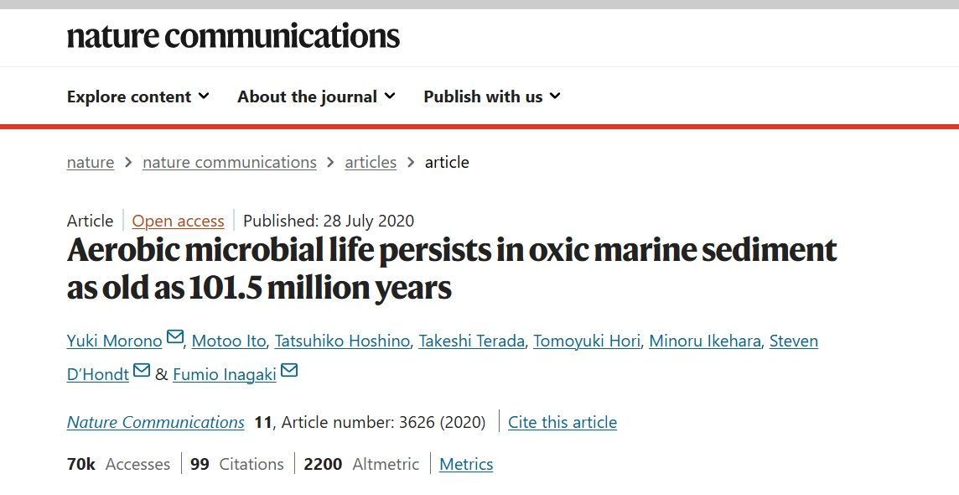
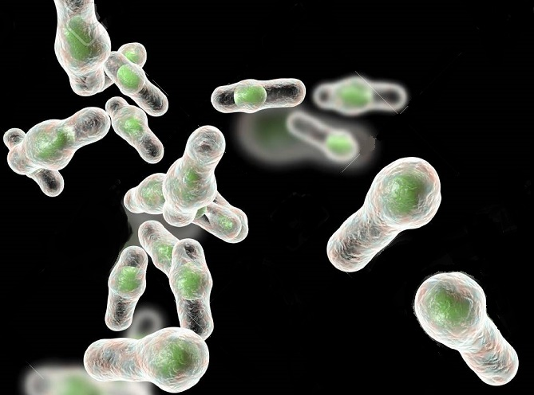
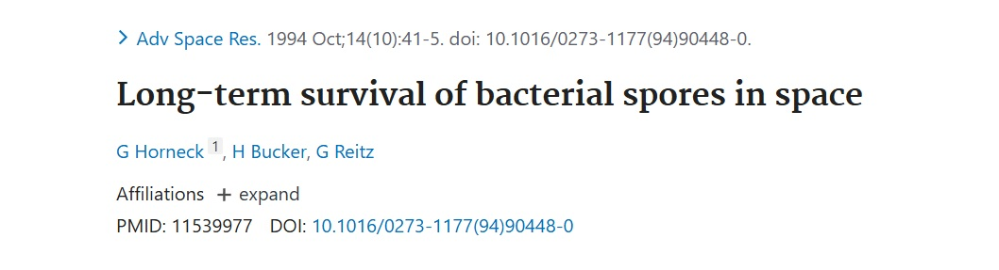
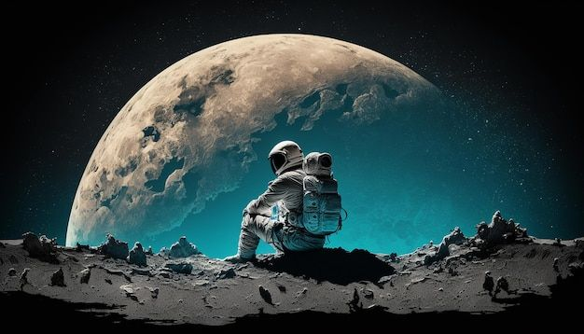
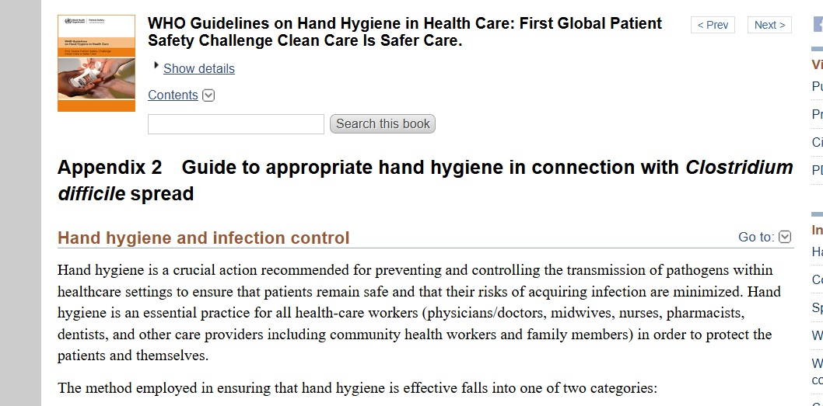
СПОРЕ

Slide 22
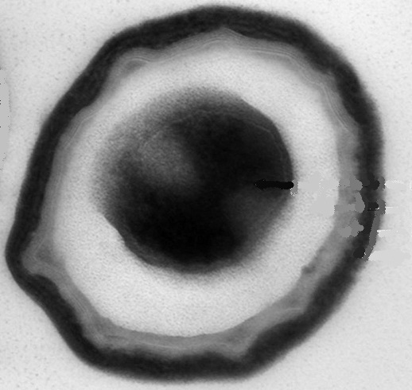
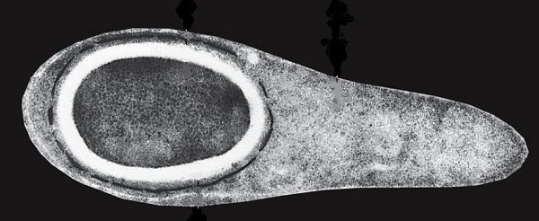
Отпорни, метаболички неактивни облици
Обезбеђују опстанак у спољашњој средини
ЗНАЧАЈ:
-Спорама се преносе неке болести
-Стерилизација
-Намирнице анималног порекла
СПОРАНГИЈА
ЕНДОСПОРА
Спорогене бактерије – Bacillus spp., Clostridium spp.
Гљивице – размножавање!

Slide 23


Негативни услови:
СПОРУЛАЦИЈА (стварање спора)
https://www.youtube.com/watch?v=NAcowliknPs
Повољни услови: ГЕРМИНАЦИЈА (исклијавање спора у вегетативне облике)

Slide 24

6. Спорин омотач
5. Спољашња фосфолипидна мембрана
4. Кортекс
3. Спорин зид (од пептидогликана)
1. Срж споре
2. Цитоплазматска мембрана

Slide 25







Изглед спорангије у зависности од величине и локализације споре:
ПОЗИЦИЈА СПОРЕ У СПОРАНГИЈИ | СПОРА МАЊА ОД СПОРАНГИЈЕ (НЕ ДЕФОРМИШЕ ЈЕ) | СПОРА ВЕЋА ОД СПОРАНГИЈЕ (ДЕФОРМИШЕ ЈЕ)
ЦЕНТРАЛНО ПОСТАВЉЕНА СПОРА
СУПТЕРМИНАЛНО ПОСТАВЉЕНА СПОРА
ТЕРМИНАЛНО ПОСТАВЉЕНА СПОРА
БАКТРИДИУМ ТИП
Bacillus anthracis
КЛОСТРИДИУМ ТИП
Већина Clostridium врста
ПЛЕКТРИДИУМ ТИП
Clostridium tetani

Slide 26



БОЈЕЊЕ СПОРА
Не боје се по Граму!
Специјално бојење по Wirtz-у/
Schaeffer-Fulton-у
Резултат: зелено обојена спора
црвено обојена спорангија
Преузето са: https://www.researchgate.net/figure/Gram-stain-of-the-blood-culture-showing-Gram-positive-rods-with-spores_fig1_272514263
и https://microbiologyinfo.com/endospore-staining-principle-reagents-procedure-and-result/

Slide 27




Бојење спора по Wirtz-у/Schaeffer-Fulton-у
Поступак:
На осушен и фиксиран препарат сипа се раствор малахит зелене боје – примарна боја
Боја се загрева (3-10мин.) уз вишекратно појављивање паре и стално додавање боје
Препарат се испере водом-након хлађења
Сипати сафранин или карбол фуксин (секундарна, контрасна боја) и оставити да делује 30 секунди
Испирање водом
Сушење и микроскопирање
Принцип:
Малахит зелено Загревање Испирање Сафранин

